Slide 1
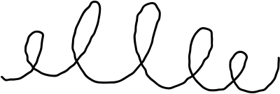




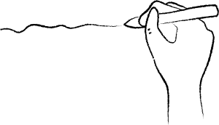
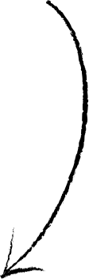
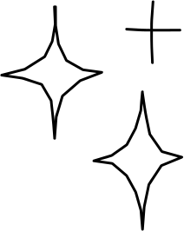
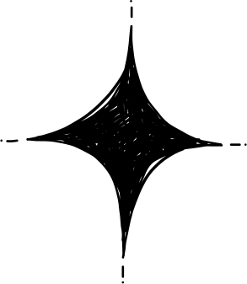

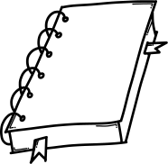
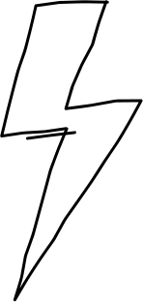
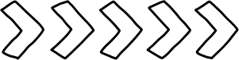
Логические рассуждения
Джабри А.Ш.
"Родимое пятно"
Hawthorne, Nathaniel
Марчук И.С.

Slide 2

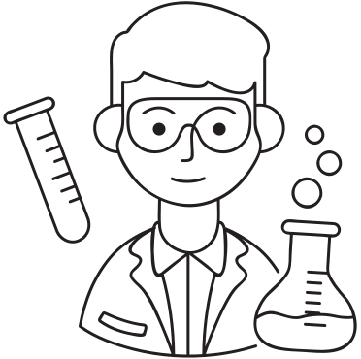
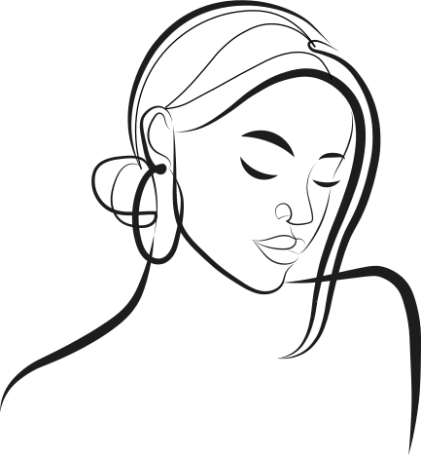
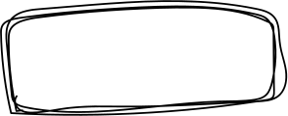
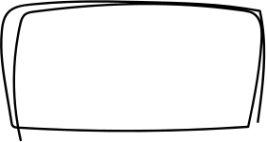
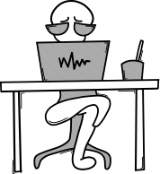
Основная идея рассказа
Два главных героя этой истории - ученый Альмир и его прекрасная жена Джорджиана
Логические рассуждения в «Родимом пятне» в первую очередь сосредоточены вокруг одержимости Альмира совершенством и его попыток удалить маленькое родимое пятно в форме ладони на щеке своей жены.
Альмир - гениальный и очень амбициозный ученый, но его одержимость совершенством ослепляет его.
Альмир
Джорджиана

Slide 3





Диалог
Родимое пятно
Как-то, вскоре после свадьбы, Альмир сидел и смотрел на свою жену с беспокойством на лице, которое становилось все сильнее и сильнее. Пока наконец он не заговорил:
- «Джорджиана» - сказал он, «ты никогда не думала, что отметину на твоей щеке можно убрать?»
- «Нет, конечно» - сказала она улыбаясь, но, заметив серьезность его тона,густо покраснела. «По правде говоря, её так часто называли украшением, что я поверила что возможно это так и есть».
- «О, на другом лице, возможно, это и могло бы быть украшением» - ответил ее муж, - «но только не на твоем. Нет, дорогая Джорджиана, ты настолько близка к совершенству, что этот малейший возможный дефект, который может являтся и признаком красоты, мне претит, поскольку служит лучшим доказательством того, что на земле нет полного совершенства».
THE BIRTHMARK

Slide 4
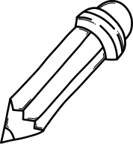

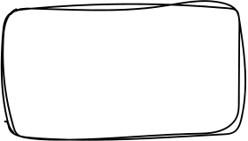

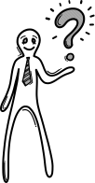
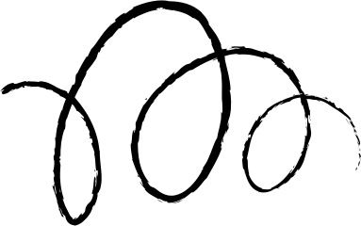
В «Родимом пятне» персонаж Альмир, как ученый, прибегает к дедуктивным рассуждениям, когда замечает родимое пятно на щеке своей жены Джорджианы.
Он приходит к выводу, что эта отметина - изъян, символизирующий несовершенство, и становится одержим идеей удалить его, чтобы его жена была идеальна в абсолюте.
Дедукция
Дедукция предполагает вывод конкретных выводов из общих принципов
Родимое пятно - это изъян или недостаток (Общая предпосылка).
1
У его жены есть родимое пятно
(Конкретная предпосылка).
2
The Birthmark
Родимое пятно
Следовательно, красота его жены несовершенна (Конкретный вывод).
3

Slide 5
Диалог
Родимое пятно
Когда Жоржина краснела, он становился еще незаметнее и наконец исчезал совершенно, когда прилив крови оживлял её щёки ярким румянцем. Но когда она бледнела от страха или волнения, знак обозначался ярко, как красное пятно на белом снеге, и приводил Альмира в тайный трепет.
Она испытывает во всем организме раздражение, что ощущение странное, необьяснимое разливается но всем её жилам и сжимает сердце и болезненно и приятно. Когда же у неё доставало решимости посмотреться в зеркало, то она замечала, что лицо её бледно, как белая роза,— только на щеке ярко выступала красная ручка. О, тогда она ненавидела этот роковой знак более, чем сам Альмир!
Знай же, что твоя родинка -- это маленькое пятнышко на поверхности кожи, по видимому, такое ничтожное, слилось совсем твоим существом и соединено с ним так сильно, как я никогда не полагал.
THE BIRTHMARK

Slide 6

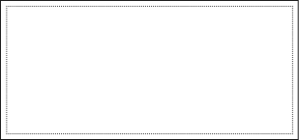
Научная индукция
Альмир видел, что родимое пятно менялось когда кровь приливает к лицу;
1
Научная индукция относится к процессу выведения общих принципов или теорий из конкретных наблюдений или свидетельств.
Также, он заметил, что от настроения Жоржины пятно тоже менялось;
2
Препараты, сильно влияющие на организм, проявляли пятно еще сильнее;
3
The Birthmark
Родимое пятно
В итоге, он сделал вывод, что родимое пятно непосредственно связано с её организмом и даже с её жизнью

Slide 7
Диалог
Родимое пятно
Благотворная сила этого напитка не подлежит сомнению. Посмотри, как подействует он на это растение.
На окне стоял гераниум, листья котораго были покрыты жолтыми пятнами. Альмир пролил несколько капель драгоценной жидкости на изсохшую землю. Через несколько мгновений, когда корни цветка втянули в себя благотворную влагу, безобразныя пятна исчезли, листья ожили и ярко зазеленели.
-- Он исчезает, гаснет; вот он исчез почти совершенно, говорил Альмир, в порыве невыразимаго восторга.-- Теперь он едва заметен.... Победа! победа! Страшный знак потерял свою роковую силу. Малейший прилив крови к щеке, и он исчезнет совершенно. Но отчего так бледна Жоржина?
-- Бедный Альмир! повторила она с нежностию.-- Ты преследовал опасную мечту -- милый Альмир! я умираю..
THE BIRTHMARK

Slide 8
Популярная индукция
Альмир собрал ингредиенты и думал что если их свойства работают по отдельности, то и вместе они тоже будут работать.
1
Популярная индукция относится к процессу выведения общих принципов из фактов, без знания их причины.
Он применил свое снадобье
на цветке, и цветок расцвел и избавился от пятен,
2
3
и ученый подумал, что с его женой произойдет то же самое,
The Birthmark
Родимое пятно
Альмир думал что его лекарство которое он создавал подействует и на его жену, однако он сделал такой вывод по косвенным признакам, не достаточно испытав лекарство

Slide 9
Диалог
Родимое пятно
- «Альмир», - торжественно продолжила Джорджиана, -«я не знаю, чего нам обоим может стоить избавление меня от этого рокового родимого пятна. Возможно, его удаление может привести к неизлечимой болезни; или, возможно, пятно живет так глубоко, как сама жизнь. Еще раз: знаем ли мы, что есть возможность, на каких бы то ни было условиях, разжать крепость этой маленькой ручки, которая была со мной до того, как я появилась на свет?»
- «Дорогая Джорджиана, я много размышлял на эту тему» - поспешно перебил ее Эйлмер. «Я убежден в совершенной целесообразности его устранения».
THE BIRTHMARK

Slide 10
Абдукция
В «Родимом пятне» решение Альмира удалить родимое пятно является примером абдукции.
Он приходит к выводу, что удаление родимого пятна - лучший способ достичь совершенства, даже несмотря на то, что последствия такой процедуры ему ещё неизвестны.
Абдукция, также известная как вывод о наилучшем объяснении, включает в себя
формирование гипотез для объяснения наблюдаемых явлений.
The Birthmark
Родимое пятно

Slide 11
Диалог
Родимое пятно
Как-то, вскоре после свадьбы, Альмир сидел и смотрел на свою жену с беспокойством на лице, которое становилось все сильнее и сильнее. Пока наконец он не заговорил:
- «Джорджиана» - сказал он, «тебе никогда не приходило в голову, что отметину на твоей щеке можно удалить?»
- «Нет, конечно» - сказала она улыбаясь, но, заметив серьезность его тона,густо покраснела. «По правде говоря, её так часто называли украшением, что я поверила что возможно это так и есть».
- «О, на другом лице, возможно, это и могло бы быть украшением» - ответил ее муж, - «но только не на твоем. Нет, дорогая Джорджиана, ты настолько близка к совершенству, что этот малейший возможный дефект, который может являтся и признаком красоты, мне претит, поскольку служит лучшим доказательством того, что на земле нет полного совершенства».
THE BIRTHMARK

Slide 12
Аналогия
Альмир использует аналогию, когда сравнивает родимое пятно Джорджианы с изъяном в идеальном творении природы. Он рассматривает родимое пятно как символ несовершенства в идеальной красоте, проводя аналогию между Джорджианой и самой природой.
Аналогическое рассуждение позволяет делать выводы путем сравнения сходств между различными ситуациями.
The Birthmark
Родимое пятно

Slide 13













Спасибо за внимание!
На этом всё :)
Но кстати, конец истории показал, что Альмир ошибся в выводах которые сделал... И мы с вами должны ценить то что у нас есть!

